Slide 1
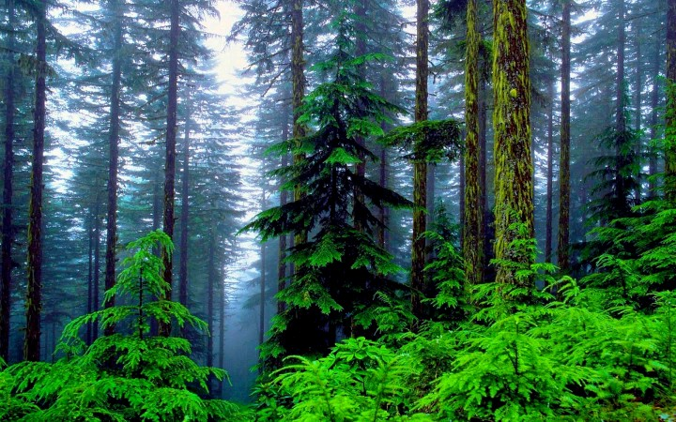
Хвойные деревья

Slide 2
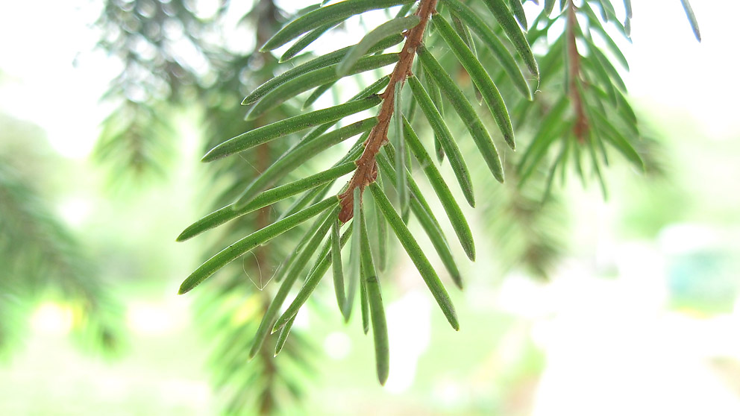
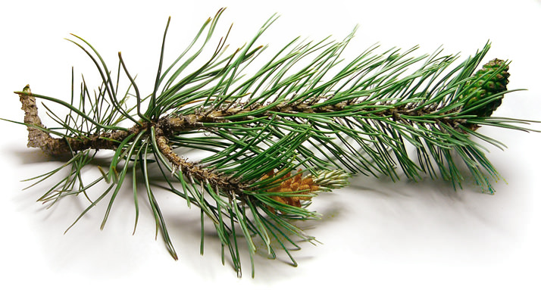
Хвойными деревьями называют деревья, у которых вместо листьев-иголочки/хвоя. Хвоинки-это тоже листья. Только особой формы-длинные и узкие. Они достаточно прочны, поэтому легко способны пережить зиму. Восковая кожица не дает хвоинкам ни замерзнуть, ни пересохнуть. Хвоинки и зимой обеспечивают дерево необходимым количеством пищи. Эти листья-хвоинки живут несколько лет. Затем они буреют и опадают. Но не все сразу, так что на дереве всегда сохраняется листва и они всегда остаются зелеными, отсюда и название - «вечнозеленые».

Slide 4
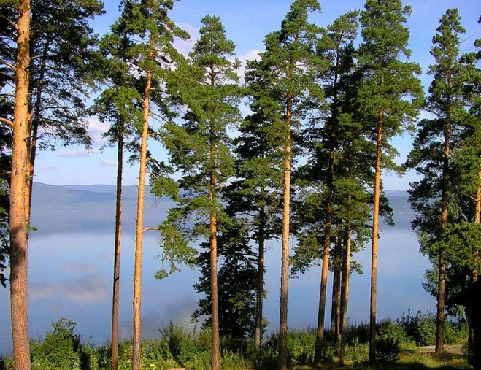
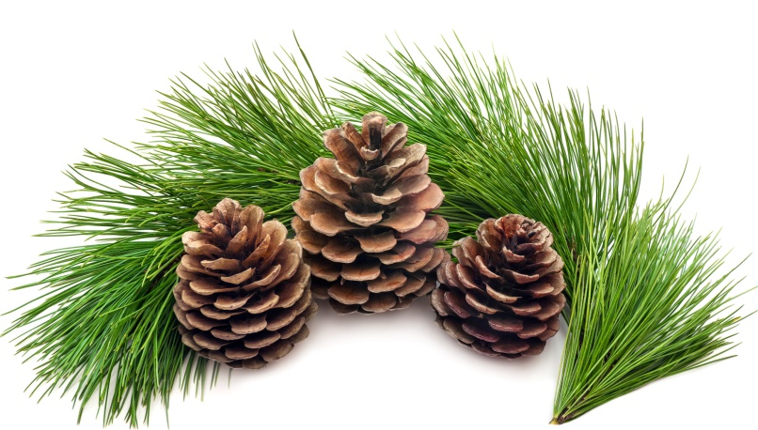
Сосна – хвойное дерево с ровным стволом желтого цвета. Хвоинки сосны длинные, сидят парами. Шишки сосны имеют округлую форму.

Slide 5
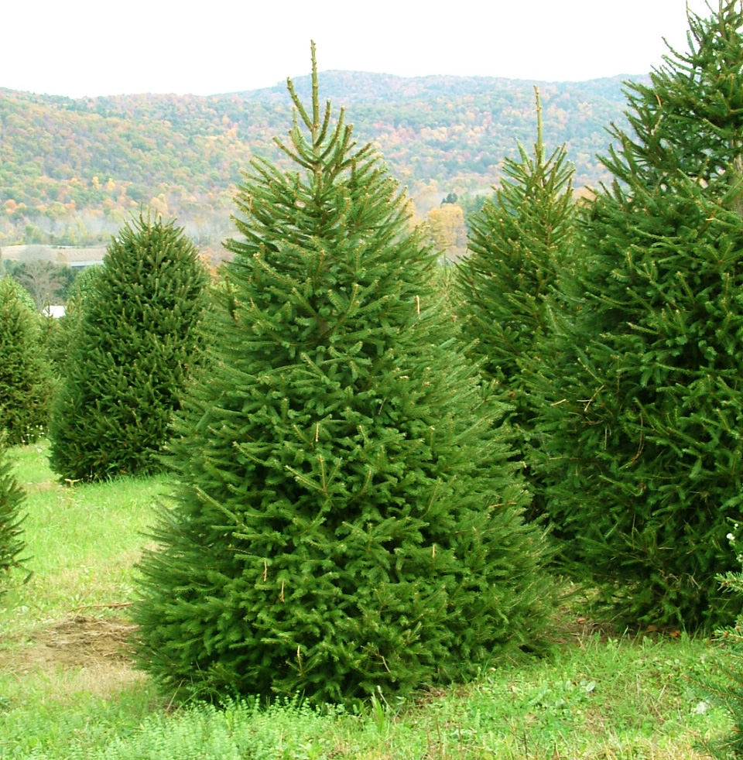
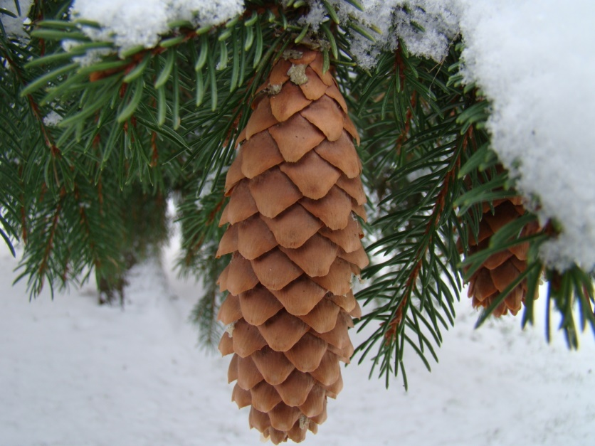
Ель – всем знакомая новогодняя елка. У ели хвоинки короткие, грубоватые, расположены по одиночке и густо покрывают ветки. Шишки имеют продолговатую форму . Ели – деревья долгожительницы.

Slide 6
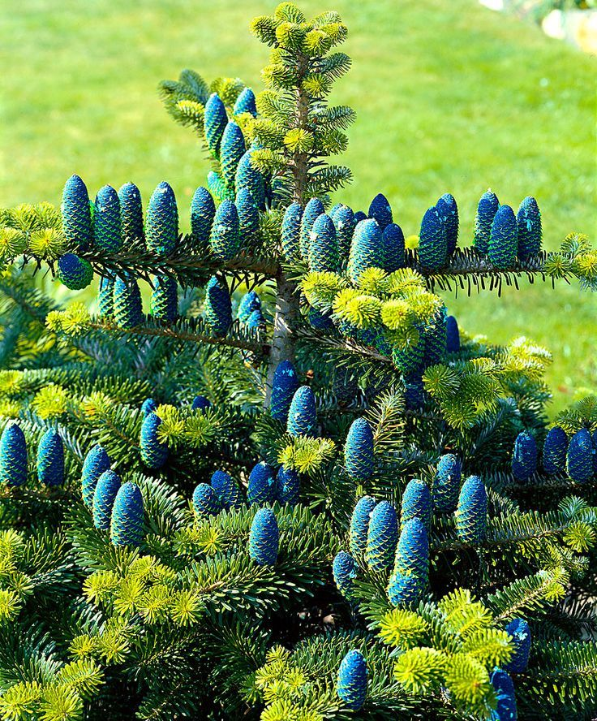
Пихта отличается от ели тем, что ее хвоинки плоские, а шишки торчат вверх и даже зрелые не падают на землю, а просто с них опадают чешуйки.

Slide 7
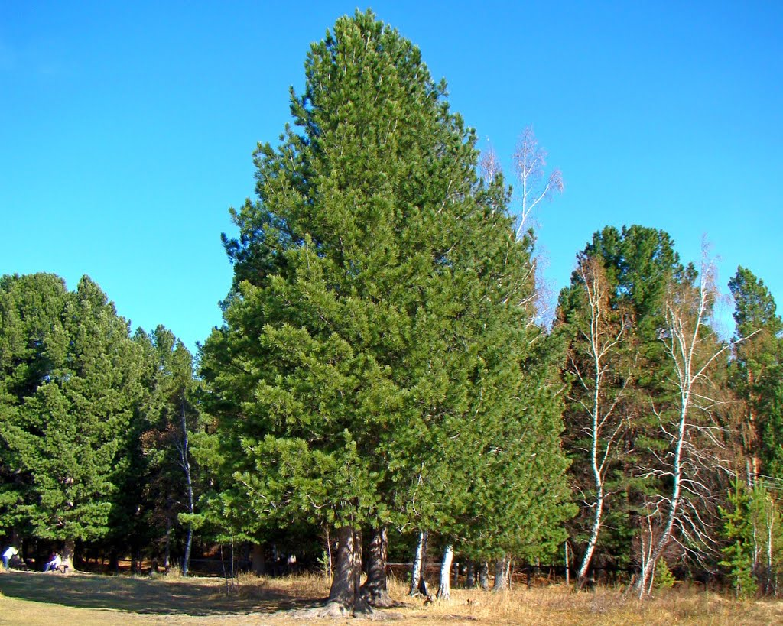
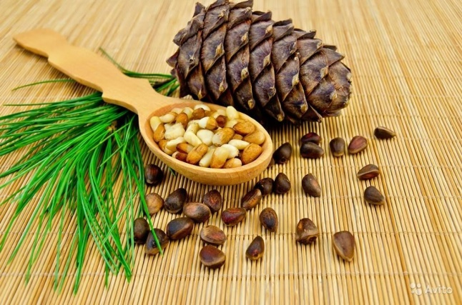
Кедровую сосну в народе называют сибирским кедром. Ее хвоинки собраны в пучки по пять штук, а семена – кедровые орешки.

Slide 8
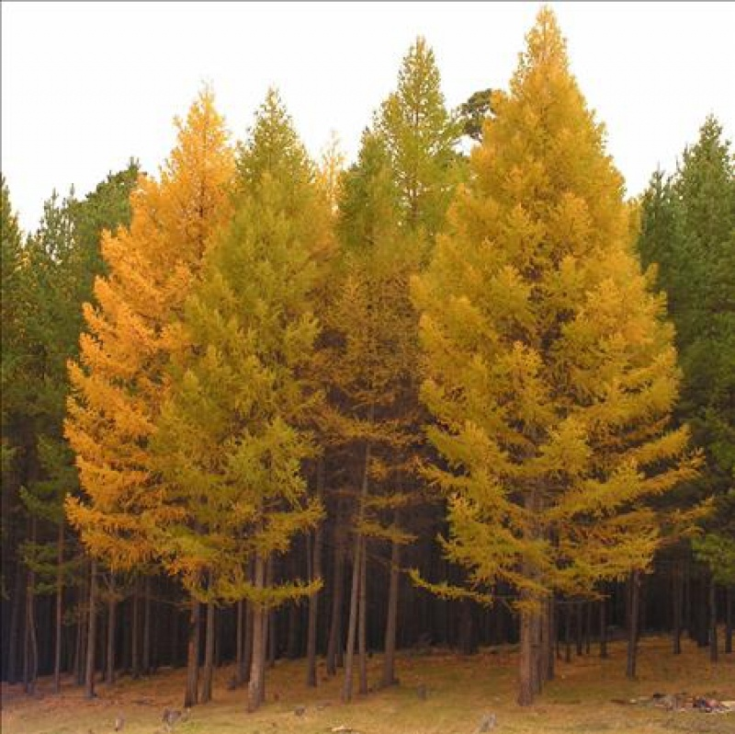
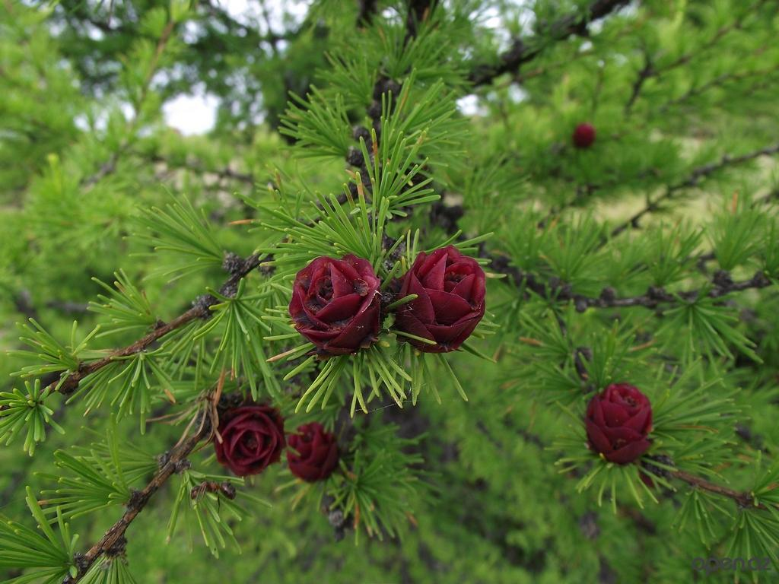
Лиственница – единственное из хвойных деревьев, которое желтеет и на зиму сбрасывает иголки.

Slide 9
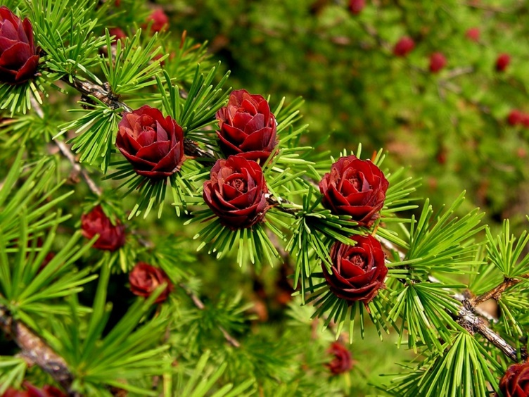
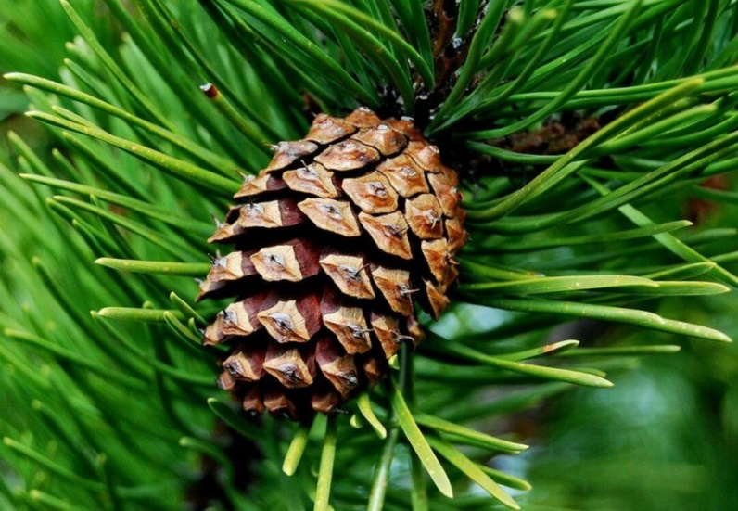
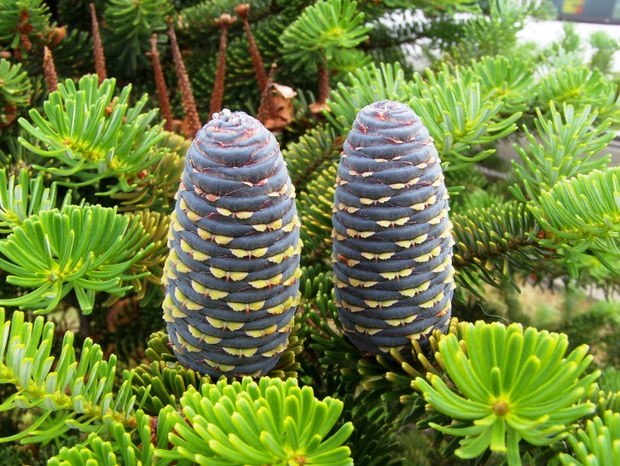
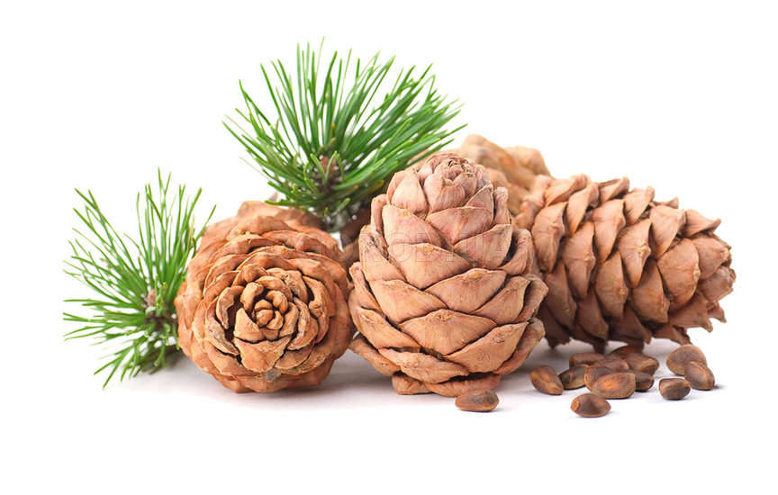
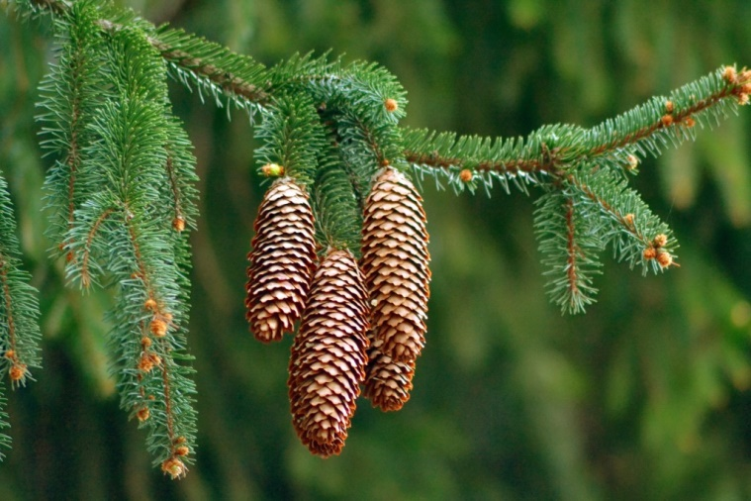
Узнайте хвойные деревья по веточкам и шишкам.

Slide 10
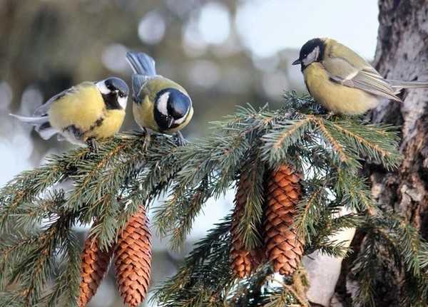
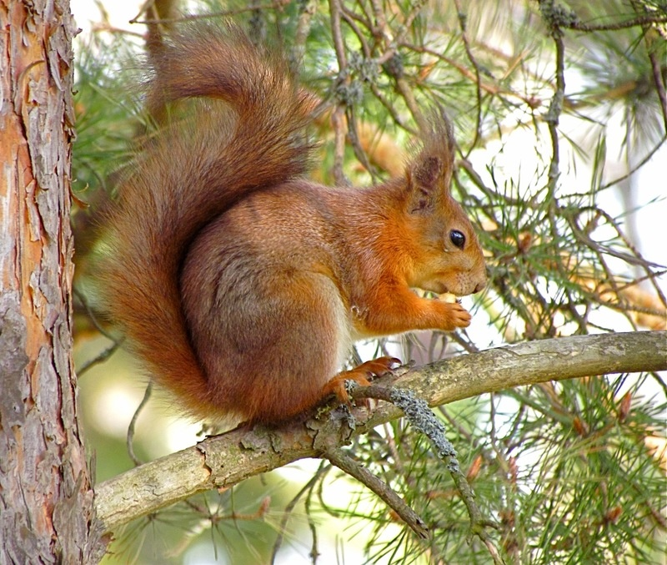
Кроме всего, что хвойные деревья дарят нам кислород. А еще плоды хвойных деревьев – шишки с семенами являются кормом для птиц и диких животных. Поэтому хвойные деревья приносят много пользы и наша с вами задача - беречь деревья и всю окружающую нас природу!

Slide 11
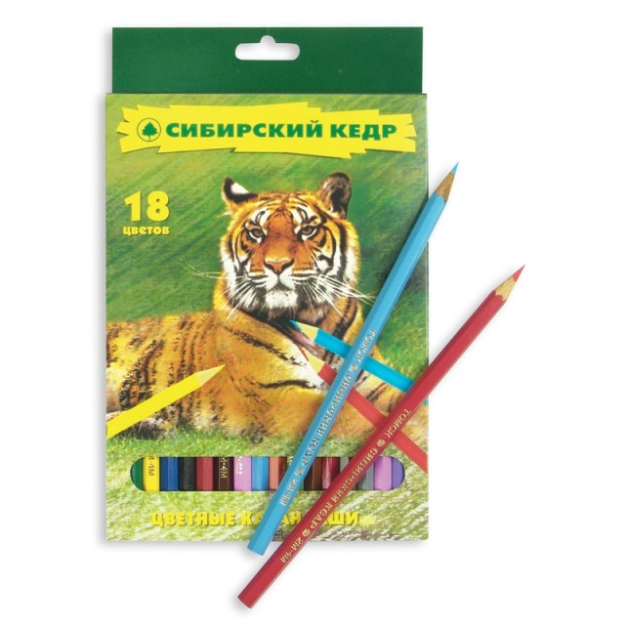
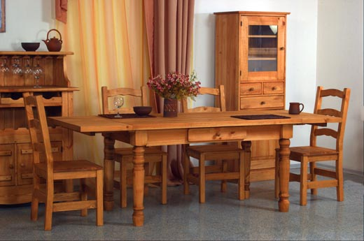
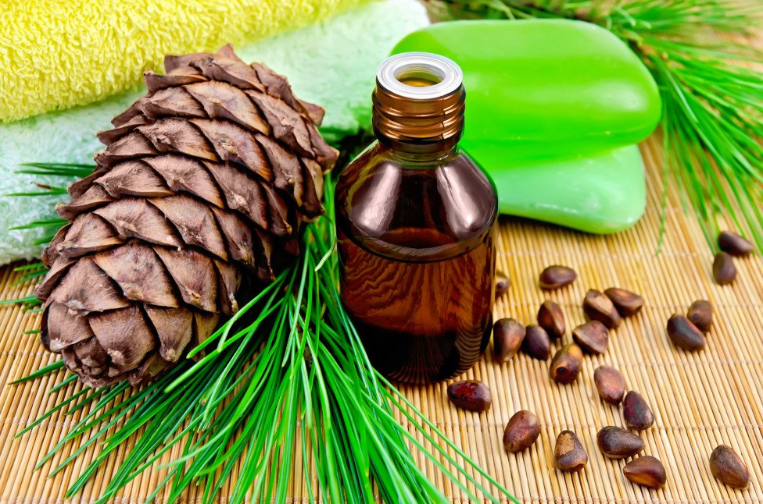
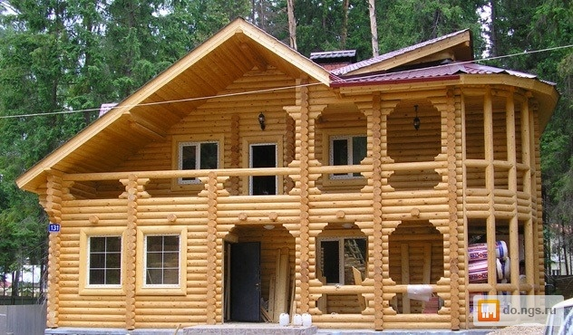
Хвойные деревья и их использование. Хвойные породы деревьев: лиственница, сосна, ель являются лучшим материалом для строительства. Лиственницу и ель используют в производстве мебели, паркета, фанеры. Сосна используется в строительстве, машиностроении. Только из кедра производят карандаши, а еще из кедровых орехов делают кедровое масло для пищи.

Slide 12
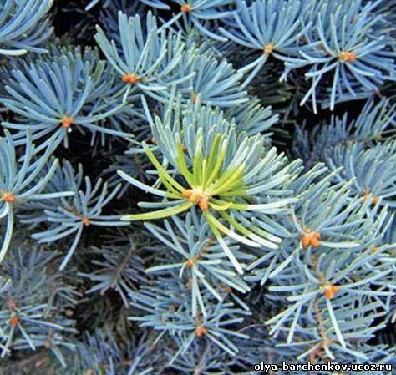
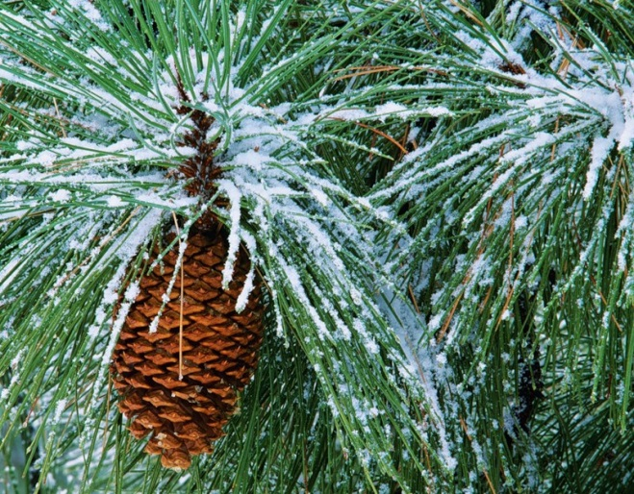
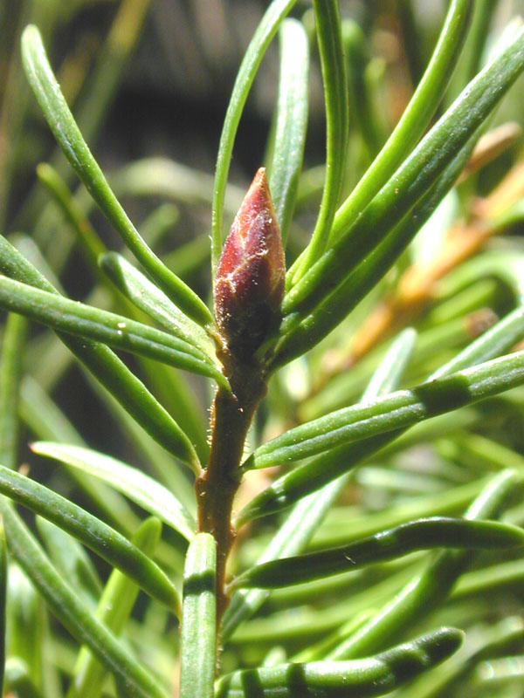
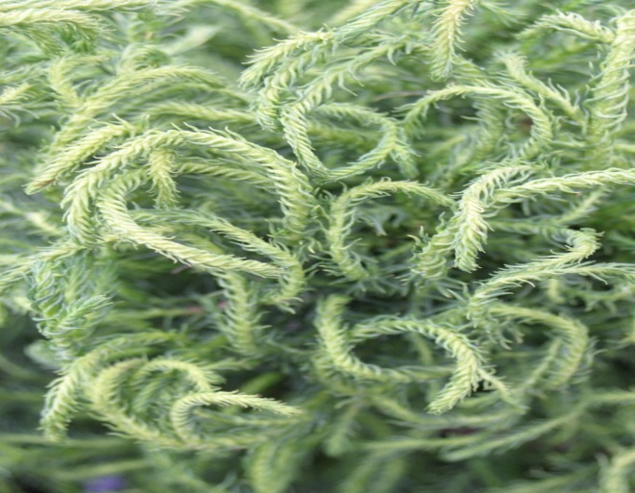
Берегите хвойные растения!

